Slide 1
Nazik bağırsağın cərrahi xəstəliklərinə diaqnostik yanaşma
Tibb ü.f.d., Dosent Ədalət Məhəmmədəli oğlu RÜSTƏM
doktorant Sənəm Yolçu qızı Məmmədova
Dr. Nuranə Zahid qızı Süleymanova
Azərbaycan Tibb Universitetinin
I cərrahi xəstəliklər kafedrası

Slide 2
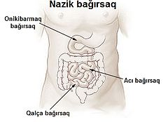
Anatomiya
Sərhədləri - Nazik bağırsaq (NB) həzm traktının mədə ilə yoğun bağırsaq arasında yerləşən hissəsidir.
Ölçüləri - Uzunluğu 5-6 m, diametri 2-4 sm, mukoza səthinin sahəsi - 200-500 m²
Hissələri – OBB (20 sm), acı bağırsaq (2-2,5 m) və qalça bağırsaq (3-3,5 m)

Slide 3
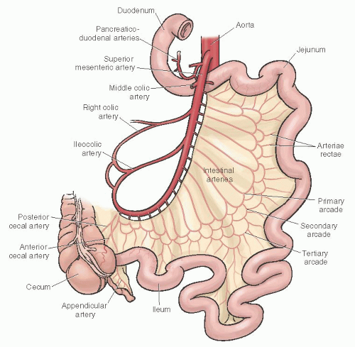
Anatomiya
Arterial qan təchizi
NB arterial qanı yuxarı çöz arteriyasından alır. Arteriyanın şaxələri arasındakı əlaqələr sayəsində qövslər əmələ gəlir.
Acı bağırsaqda adətən geniş və 2-3 mərtəbəli qövslər
Qalça bağırsaqda isə sıx və daha çox mərtəbəli qövslər olur
Venoz qanın qayıdışı
Yuxarı çöz venası və onun qolları arteriyaları izləyir, venoz qanı yuxarı çöz venasına və qapı venasına daşıyırlar.

Slide 4
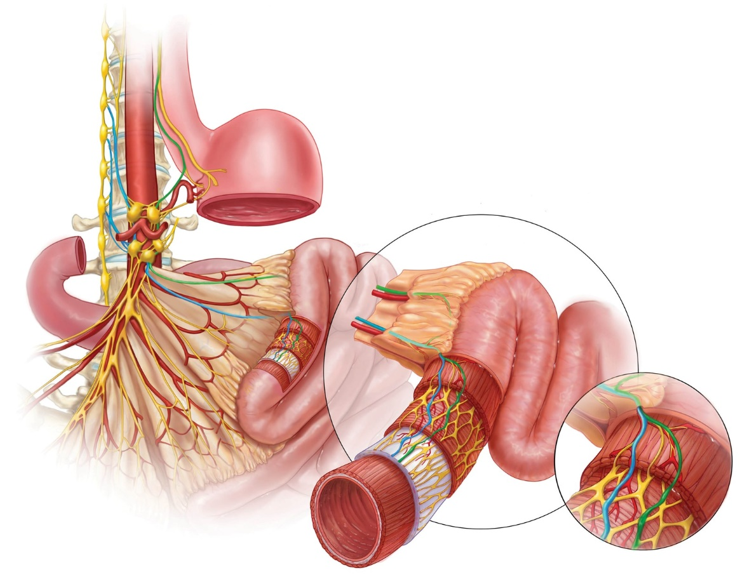
Anatomiya
Limfa axını
İri limfa damarları - limfanı çöz limfa düyünlərinə daşıyırlar.
İnnervasiya
NB-ın sinir kələfləri - selikaltı Meissner və əzələarası Auerbach sinir kələfləri
Meissner kələfi sekresiya və absorbsiyanı, Auerbach kələfi motorikanı tənzimləyir.
Azan sinirin şaxələri və simpatik sinirlər bu kələflər vasitəsi ilə təsir edirlər.

Slide 5
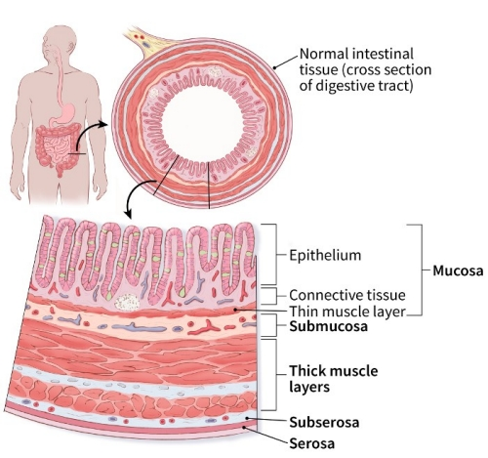
Histologiya
NB-ın divarının qatları
Selikli qişa
Selikaltı qat (əsas)
Əzələ qişası
Seroz qişa

Slide 6
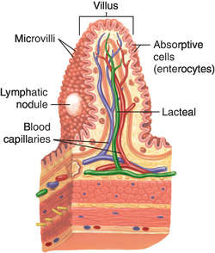
Fiziologiya
NB-ın funksiyaları
Həzm
  - absorbsiya
  - sekresiya
  - parçalama - deqradasiya
  - motorika
Müdafiə
Endokrin

Slide 7
Həzm funksiyası
Absorbsiya | Fe və Ca istisna olmaqla, suyun böyük hissəsi (90%), karbohidratlar, yağlar, zülallar, mikroelementlər, vitaminlər tamamilə sorulur.
Sekresiya və deqradasiya | Sekresiya kriptlərdə olur. Pankreatik və NB enzimlərinin təsiri ilə qidanın divaryanı və mənfəzdaxili deqradasiyası baş verir.
Motorika | 2 növ olur: peristaltik və tonik-ossilyator. Peristaltika qidanın və ximusun irəli qovulmasına, ossilyasiya isə qarışdırılmasına xidmət edir.

Slide 8
Müdafiə funksiyası
NB-ın epitelinin mexaniki sədd (baryer) funksiyası ilə yanaşı mukozanın limfa toxuması (MALT), kriptlərin Panet hüceyrələri orqanizmin mikrorqanizmlərdən və toksinlərdən müdafiəsində iştirak edir. Limfatik hüceyrələri örtən M hüceyrələr və İgA sintez edən hüceyrələr də antimikrob müdafiə rolu oynayırlar.

Slide 9
Endokrin funksiyası
Endokrin (APUD) hüceyrələr çoxlu hormonlar sintez edirlər:
M hüceyrələr - motilin
S hüceyrələri - sekretin
I hüceyrələr - xolesistokinin
K hüceyrələri - qastrointestinal peptid (QİP)
G hüceyrələri - qastrin
D hüceyrələri - somatostatin
F hüceyrələri - vazoaktiv intestinal peptid (VİP)
Qalça bağırsaqda - insulinəbənzər hormon
L hüceyrələri - enteroglükaqon, həmçinin qastrointestinal peptid (QİP) və onlarla digər hormonlar

Slide 10
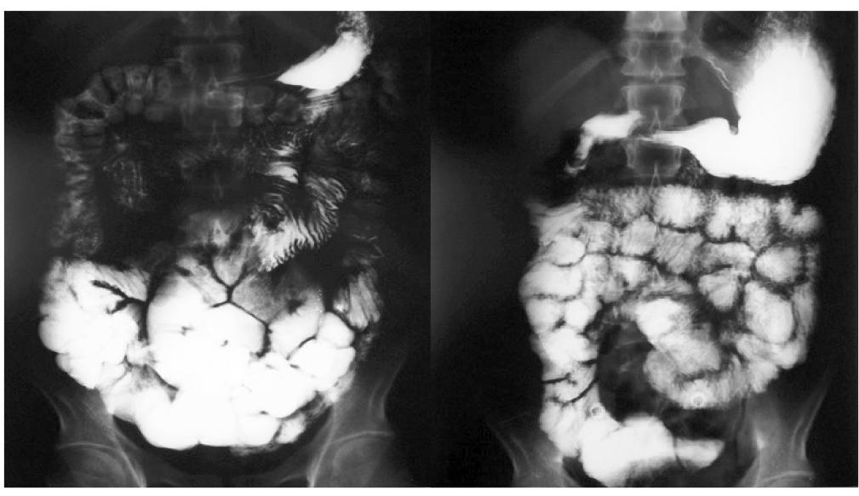
Diaqnostikası
SİNDROMLAR
Kor ilgək (durğun bağırsaq) sindromu
Qısa bağırsaq sindromu
Bağırsaq keçməzliyi sindromu
Qanaxma sindromu

Slide 11
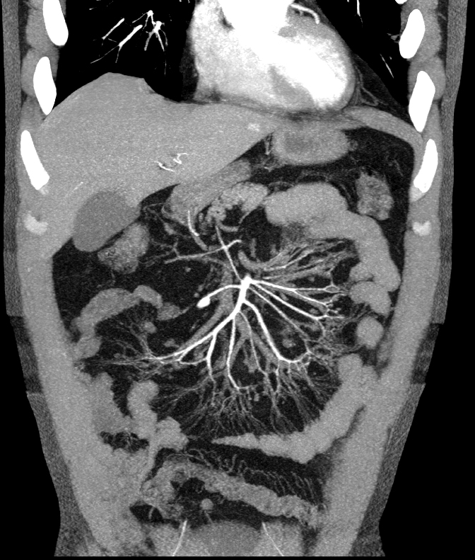
Diaqnostikası
Klinik müayinələr
Laborator müayinələr
İnstrumental (vizualizasion) metodlar
Biopsiya

Slide 12
Klinik müayinələr
Ağrılar
Ürəkbulanma
Köp
Qusma
Diareya
Qaz və nəcisin xaric olmaması
Melena
Kütlə (şiş, törəmə) əllənməsi

Slide 13
Laborator müayinələr
Genetik (Crohn xəstəliyi)
Anticisimlər (Çoliak xəstəliyi)
Absorbasiya testləri (Shilling testi, D-ksiloza testi və s.)
Möhtəviyyatın kulturası
Digər

Slide 14
İnstrumental müayinələr
USM
Rentgenoloji
KT
MRT
Endoskopiya (intestinoskopiya, tək və ikibalonlu enteroskopiya, kapsul endoskopiyası)
Videolaparoskopiya
Biopsiya

Slide 15
Diaqnostik yanaşma
Əsas prinsiplər
NB-ın təcili və üzvi xəstəlikləri ilk planda durmalı
Digər cərrahi abdominal patologiyalarla differensial diaqnostika aparılmalı
Şübhələr
Qarında ağrılar, diareya, köp, qaz və nəcisin xaric olmaması, ürəkbulanma, qusma və melena şikayətləri

Slide 16
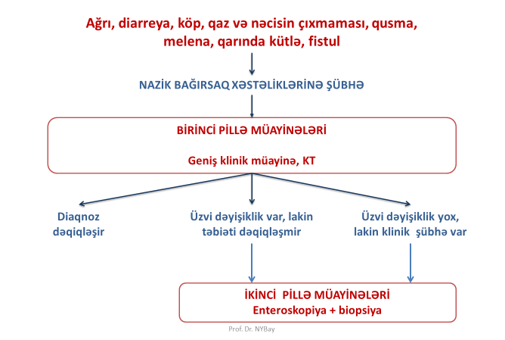
Diaqnostika prinsipləri

Slide 17
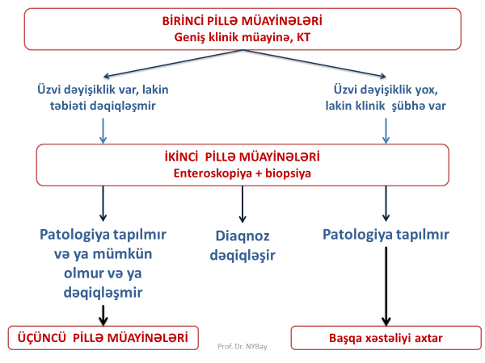
Diaqnostika prinsipləri

Slide 18
Diaqnostika prinsipləri
III pillə müayinələri
NB-ın dəqiqləşdirilməyən patologiyasının diaqnozunu və ya onun ağırlıq dərəcəsini müəyyən etmək üçün invaziv diaqnostika üsulları
Xəstəliyin ağırlıq dərəcəsi və patologiyanın lokalizasiyasının dəqiqləşdirilməsi üçün – angioqrafiya;
Crohn xəstəliyi və Çeliak xəstəliyinin spesifik diaqnostikası üçün - genetik testlər

Slide 19
Cərrahi əməliyyatlar
Rezeksiya
Perforasiya dəliyi və travmatik yaraların tikilməsi
İlesotoma
Peksiyalar
Transpozisiyalar
Transplantasiya

Slide 20
Ağırlaşmalar
Qanaxma
Anastomoz tutarsızlığı
Striktur(lar)
Fistul(lar)
Qısa bağırsaq sindromu
Bitişmə xəstəliyi və bağırsaq keçməzliyi

Slide 21
Diqqətinizə görə təşəkkür.

Slide 22


www.bck.az
Azərbaycan Tibb Universitetinin I-Cərrahi Xəstəliklər kafedrası

